Slide 1
ごみ分別 人工知能スマホアプリ作成手順 （概略）
2018/11/06
Rev. D

Slide 2
作業の流れ
青字は利用するアプリ。 赤字は作成したスクリプト
データセット準備 p.3
画像収集
画像水増し Ralpha
画像アノテーション labelImg
Yolo-img-x28_windows.py
設定ファイル編集 p.7-8
手作業
ログの確認 p.10-12
Loss（損失）の収集
Loss（損失）のグラフ作成
darknet-log_grep.sh
手作業
darkflow モデル変換 p.17-18
darkflow-flow.sh
.weightsファイル削除 p.19
darknet-rm_100weights.sh
labelImg 分類結果一括修正 p.4
replace_classid.sh
データセットのチェック p.5
filecheck.py
学習用とテスト用画像振分け p.6
process2.py
darknet 学習 p.9
darknet-train.sh
mAP計測 p.13
darknet-map.sh
mAP計測結果編集 p.14
darknet-map_grep.sh
mAPグラフ作成 p.15-16
手作業
スマホ p.20
参考 p.21
前処理
学習
モデル検証
モデル変換
後処理

Slide 3
データセットの準備
前処理
ごみの撮影
ごみを撮影し、撮影した画像ファイル（*.jpg）をごみの名前が付いたフォルダーに保存する
リサイズ～水増し
Ralphaを使って画像を 500x500位にリサイズ、水増しする
Yolo-img-x28_windows.py を使えば水増しの作業は不要
バウンディング・ボックスの作成（アノテーション）
labelImg を使って、アノテーションを行う
撮影分のみアノテーション後は、Yolo-img-x28_windows.py を使い、画像の水増しとアノテーションファイルの自動生成が可能
画像の集約
学習は、すべての画像をまとめて学習するため、各担当が撮影した画像ファイルとアノテーションファイルを１つのフォルダーに集約する
具体的には、すべてのフォルダーから学習する画像ファイルとアノテーションファイルを、 ~/darknet/data/all フォルダーにコピーする

Slide 4
labelImg 分類結果一括修正 replace_classid.sh
前処理
Purpose:
アノテーション時に分類番号を間違えたとき、生成したテキストファイルの先頭1文字（間違っている分類番号）を正しい分類番号に置き換える
但し、分類番号は、0～9まで
Usage:
$ ./replace_classid.sh <フォルダ名> <ファイル名> <変更後の分類番号>
<ファイル名>は、<ファイル名>で始まる.txtファイル
例
$ ./replace_classid.sh data/2nd cell 2
以下を実行する
$ sed -i -e 's/^. /'$NEW_CLASSID' /g' $FOLDER'/'$FILE*.txt

Slide 5
データセットのチェック filecheck.py
前処理
Commentary:
データセットは、画像ファイル（*.jpg）とアノテーションファイル（*.txt）のセットが必要
学習中に、片方が無い場合、エラーが出て手戻りになるので、学習前に、filecheck.pyを使って、画像ファイル（*.jpg）とアノテーションファイル（*.txt）のペアの存在をチェックしておく
Purpose:
画像ファイルとアノテーションファイルのペアが存在するかチェックする
Usage:
$ python filecheck.py <フォルダ名>

Slide 6
画像とアノテーションファイルの水増し Yolo-img-x28_windows.py
前処理
Procedure:
画像の撮影を終えたあとは、手作業でアノテーションを実施する
水増しの前に、画像のExif情報を読み取り、「向き」の方向に回転してから、Exif情報を削除する（回転後の画像を基本画像とする）
基本画像を、4方向に回転（×4倍）した後、各種画像変換（×６種）を行い、基本画像を24倍に水増しする
同時に基本画像のアノテーションファイルも24倍に水増しする
Usage:
$ python yolo-img-x28_windows.py <image folder>
classes.txt があるとエラーが出て途中でやめるので移動しておくこと
例
$ python yolo-img-x28_windows.py data/2nd

Slide 7
学習用画像とテスト用画像を振り分ける process2.py
前処理
Purpose:
学習用画像（90%）、テスト用画像（10%）に振り分けて、それぞれのリストを作成する
Usage:
引数でフォルダ名とテストする割合を指定する
$ python process2.py <image folder> <ratio of test(%)>
$ cd ~/darknet
$ python process2.py data/2nd 10
(注意) データセットを GPUマシンにコピーしてから実行するか、GPUマシンと同じフォルダ名の別のPCで実行しないと、学習時に正しいフォルダ名がみつからず、エラーになる
Output:
test.txtとtrain.txtが、darknetフォルダにできるので、data/2nd へ移動する
例
test.txt： 440行、train.txt： 3960行、合計： 4402個

Slide 8
darknet設定ファイルの作成/編集 (1/2) 手作業
学習
~/darknet/cfg にあるフォルダを流用コピーして新しいフォルダを作成する
例
$ cd ~/darknet/cfg
$ cp all all2
*.data を編集する
例： 分類数=10の場合の all2.data
classes = 10
train = data/all2/train.txt
valid = data/all2/test.txt
names = cfg/all2/all2.names
backup = backup

Slide 9
darknet設定ファイルの作成/編集 (2/2) 手作業
学習
*.names を編集する
例： all2.names
分類名を列挙する
*.cfg を編集する （tiny-yolo の場合）
例： all2.cfg
125行目： classes = 10
119行目： filters= 75
filters = ( classes + 5 ) * 5

Slide 10
darknet 学習 darknet-train.sh
学習
Purpose:
darknet(YOLO)が提供している事前学習済み重み係数モデル（darknet19_448.conv.23.weights）^{*1}を使って学習する
Usage:
$ ./darknet-train.sh <事前学習済みモデルファイル名> <作成するモデル名>
例
$ ./darknet-train.sh bin/darknet19_448.conv.23 all > all2-train.log
＊１ 学習済みの重み係数モデルを用いて、繰り返し新たな学習を行う転移学習方法が、かば焼きや串カツに使われる秘伝のたれの再利用方法に似ている。 ここから、この方法により学習を重ねた重み係数モデルを秘伝のたれと呼び、この方法による転移学習方法を秘伝のたれ学習法と名付けたが、評価の結果、繰り返し学習されるごみが過学習になる懸念があったため、この方法ではなく、darknetが提供するモデルを利用することにした。

Slide 11
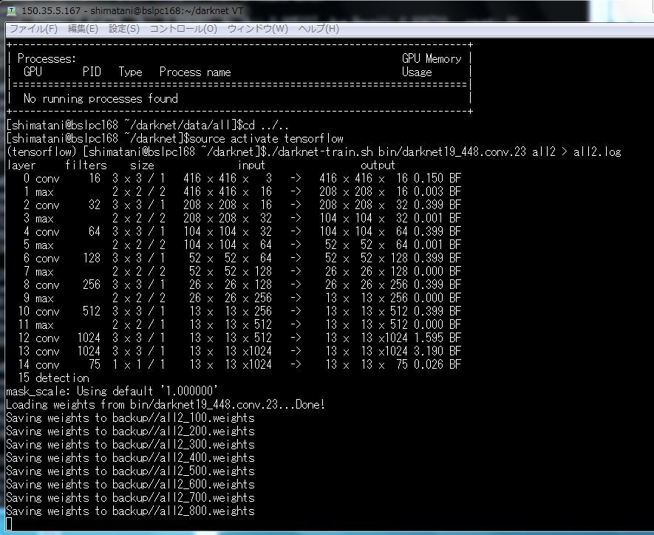
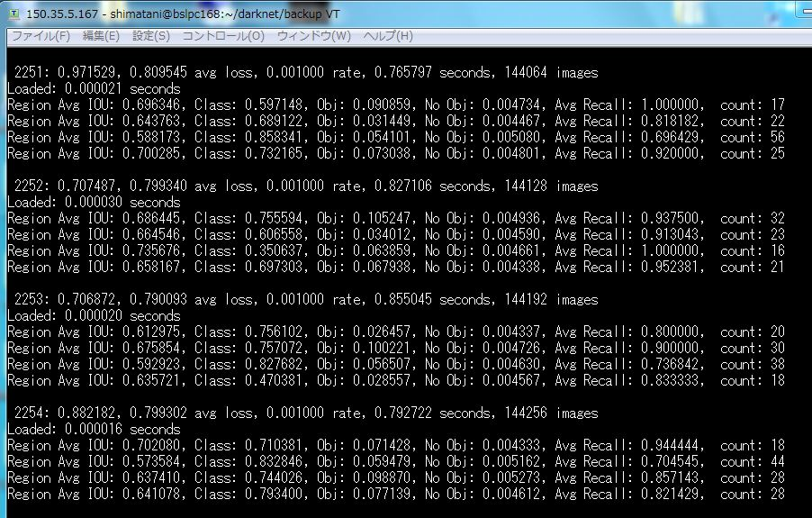
Loss（損失）の収集
学習
Commentary:
学習中のLossをグラフ化するために、画面出力をログファイルに落とす
学習中の画面をリダイレクトすると画面がスクロールしなくなるので、ターミナルをもう一つ開いて、tail コマンドで表示する
$ ./darknet-train.sh bin/darknet19_448.conv.23 all > all2-train.log
$ tail –f backup/all2-train.log
学習コマンド実行中画面
ログ収集中画面

Slide 12
Lossの収集～グラフ作成 darknet-log_grep.sh
モデル検証
Purpose:
エクセルでのグラフ化を容易にするために、logファイルから、loss を含む行だけを抜き出したテキストファイルを作成する
Usage:
$ ./darknet-log_grep.sh <生成された .weighs 保存フォルダ名>
例
./darknet-log_grep.sh all2/all2
Function:
ファイル backup/all2-train.log を開き、all2-train-A.txt を出力する
darknet-train.sh は、学習終了後にweightsファイルとlogファイルをbackup/$TRIAL に移動しているので、 <生成された .weighs 保存フォルダ名> は、backup以下のプロジェクト名になる

Slide 13
Lossの収集～グラフ作成 手作業
モデル検証
Purpose:
エクセルを使い、loss計測結果をグラフ化する
Procedure:
all2-train-A.txt をエクセルで開く
元データの形式：
◎カンマやタブの区切り文字・・・ を選択
次へ
□カンマ をチェック
□スペース をチェック
□その他 をチェックして、”：” を入力
□連続した区切り文字は1文字として扱う をチェック

Slide 14
mAP 計測 darknet-map.sh
モデル検証
Purpose:
.weightsファイルからmAPを計測する
計測結果は、mAP 計測結果編集スクリプト darknet-map_grep.sh を使って見える化する
Usage:
$ ./darknet-map.sh <モデル名>
例
$ ./darknet-map.sh pp4

Slide 15
mAP 計測結果編集 darknet-map_grep.sh
モデル検証
Purpose:
mapファイルからグラフ表示に必要な行だけを抜き出す
darknetが出力するファイルに、CRLFが含まれるので、これをLFに置き換える
Usage:
$ ./darknet-map_grep.sh <モデル名>
例
$ ./darknet-map_grep.sh pp4

Slide 16
mAPグラフ作成 (1/2) 手作業
モデル検証
Purpose:
エクセルを使って、mAP計測結果をグラフ化する
Procedure:
*-map_result-B.txt をエクセルで編集しグラフ化する
元データの形式：
◎カンマやタブの区切り文字・・・ を選択
次へ
□カンマ に、チェック
□その他に、= 入力

Slide 17
mAPグラフ作成 (2/2) 手作業
モデル検証
ファイルを開く
例
A列をall2_*でフィルタリング
A列をコピーして、A列の最終行以下に貼り付け
A列をmean_averageでフィルタリング
B列をコピーして、B列の最終行以下（A列貼り付けの右）に貼り付け
C列をprecisionでフィルタリング
D列をコピーして、C列の最終行以下（B列貼り付けの右）に貼り付け
F列（recall）をコピーして、 D列の最終行以下（C列貼り付けの右）に貼り付け
H列（F1-score）をコピーして、 E列の最終行以下（D列貼り付けの右）に貼り付け

Slide 18
darkflow モデル変換 (1/2) darkflow-flow.sh
モデル変換
Purpose:
.weightsファイルを.pbファイルに変換する
Usage:
$ ./darkflow-flow.sh <モデル名>
例
$ cd ../darkflow
$ ./darkflow-flow.sh all2
Post procedure:
WinSCPを使って、tiny-yolo-voc-graph.pbモデルを、G:\Android\Project\garbage\assets\tiny-yolo-voc-graph.pb にダウンロードする

Slide 19
darkflow モデル変換 (2/2) darkflow-flow.sh
モデル変換
Function:
(1/9) カレントディレクトリを darkflow に変更
(2/9) darkflowフォルダにプロジェクトフォルダを作成
(3/9) *_final.weights ファイルを、darkflow/binフォルダにコピー
(4/9)ファイル名を、yolov2-tiny-voc.weights に変更
(5/9) darknetの.cfgファイルをdarkflowにコピー
(6/9) darknetの.namesファイルをdarkflowのlabels.txtにコピー
(7/9).weightsモデルを.pb形式に変換
(8/9)ファイル名を、yolo-v2-tiny-voc.pb から、tiny-yolo-voc-graph.pbに変更
(9/9 darkflow/built_graph/プロジェクト名 フォルダを作成し、pbモデルをここに移動

Slide 20
.weightsファイル削除 darknet-rm_100weights.sh
後処理
Purpose:
ディスク容量削減のために、100回ごとに生成した .weightsファイルを削除する
1000回ごとの .weightsファイルは削除しない
Usage:
$ ./darknet-rm_100weights.sh <モデル名>
例
$ cd ../darknet
$ ./darknet-rm_100weights.sh pp4

Slide 21
Android Studio
スマホ
Android Studio
同期
ビルド
Build Variant をdebugにし、Build～Buils Apk(s)
G:\Android\Project\garbage\gradleBuild\outputs\apk\debug\garbage-debug.apk ができる
Build Variant をreleaseにし、Build～Buils Apk(s)
G:\Android\Project\garbage\gradleBuild\outputs\apk\release\garbage-release.apk ができる
Build Variant をreleaseにし、Build～Generate Signed Apk
G:\Android\Project\garbage\release\garbage-release.apk ができる
スマホをPCにつないで、Run 実行

Slide 22
weights ファイル保存間隔の変更方法
参考
http://demura.net/misc/14592.html
3. ネットワークのウェイトを保存する間隔を変更
~/src/darknet/examples/detector.cでは、ネットワークのウェイトを保存する間隔は138行目で次のようになっている
つまり、学習回数が1000回未満のときは100回毎に保存し、それ以降は10,000回毎に保存する
なお、ウェイトはデータ設定ファイルでしたディレクトリbackupに保存される
if (i%10000==0 || (i < 1000 && i%100 == 0)) { // これを10,000回までは1000回毎にも保存したければ次のように変更する
if (i%10000==0 || (i <= 1000 && i%100 == 0) || (i <=10000 && i % 1000 ==0)) {

